Slide 1

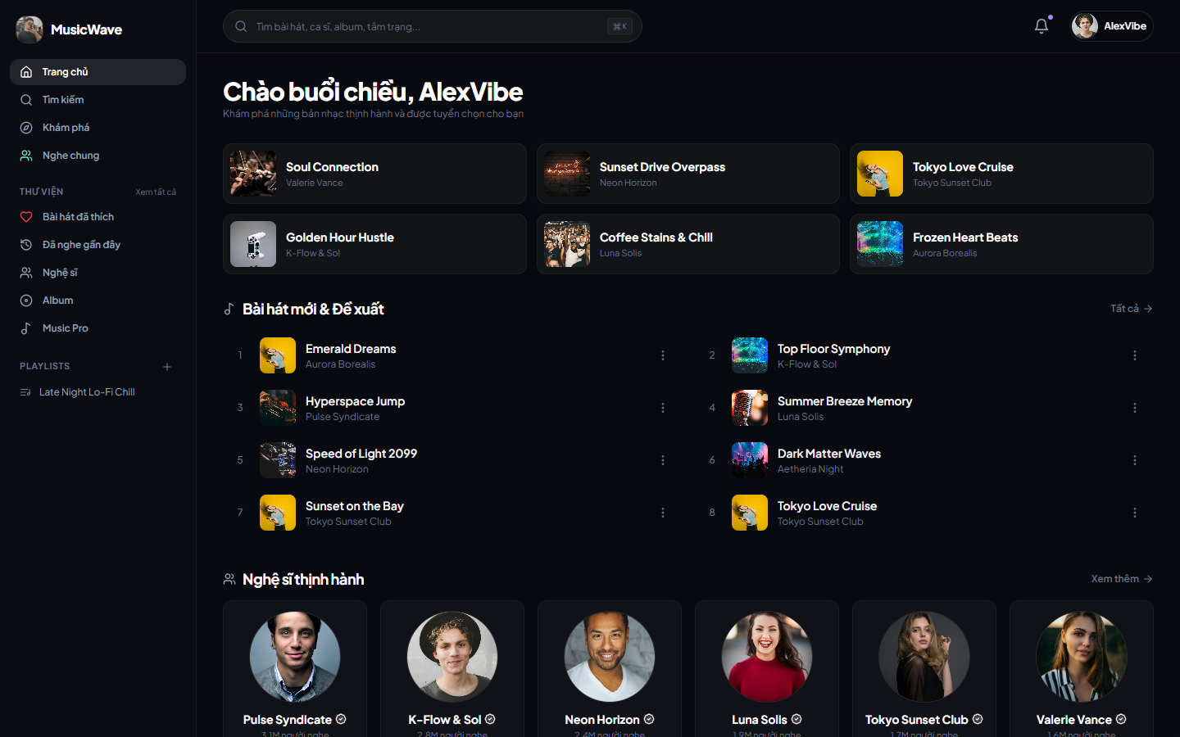
VIỆN CÔNG NGHỆ SỐ
ĐỒ ÁN CƠ SỞ NGÀNH (0+2)
Xây dựng website nghe nhạc trực tuyến
SoundVibe (MusicWave)
Nhóm 1 · Lớp VCNS.CQ.T107
Lữ Thành Đạt · Lê Tấn Dũng · Trần Chí Cường
GVHD: ThS. Bùi Sỹ Vương
Notes:
Kính chào thầy. Nhóm 1 lớp VCNS.CQ.T107 xin trình bày đồ án cơ sở ngành với đề tài: Xây dựng website nghe nhạc trực tuyến SoundVibe, tên sản phẩm là MusicWave. Nhóm gồm ba thành viên: Lữ Thành Đạt, Lê Tấn Dũng và Trần Chí Cường, dưới sự hướng dẫn của thầy Bùi Sỹ Vương. Hình bên phải là trang chủ của website đang chạy thực tế.

Slide 2


Lý do chọn đề tài và mục tiêu
Lý do chọn đề tài
Mục tiêu
Nghe nhạc trực tuyến đã thành thói quen phổ biến nhờ Internet tốc độ cao và thiết bị di động
Bài toán thực tế, vận dụng tổng hợp: phân tích thiết kế hệ thống, CSDL quan hệ, lập trình giao diện và máy chủ
Rèn luyện làm việc nhóm theo quy trình thực tế với GitHub, Git Flow
Phát nhạc liên tục, chất lượng cao
Lời bài hát đồng bộ thời gian thực
Tìm kiếm và thư viện cá nhân hóa
Trang quản trị (Admin CMS) quản lý kho nhạc, nghệ sĩ, album, người dùng
Đối tượng: khách, thành viên, quản trị viên · Phạm vi: website Responsive cho máy tính, máy tính bảng, điện thoại
Notes:
Nhóm chọn đề tài này vì nghe nhạc trực tuyến là nhu cầu rất phổ biến, đồng thời đây là bài toán thực tế giúp vận dụng tổng hợp kiến thức: phân tích thiết kế hệ thống, cơ sở dữ liệu, lập trình frontend và backend, cũng như làm việc nhóm với GitHub. Mục tiêu là xây dựng nền tảng phát nhạc liên tục, có lời bài hát đồng bộ theo thời gian thực, tìm kiếm và thư viện cá nhân, kèm trang quản trị toàn diện. Đối tượng sử dụng gồm khách, thành viên và quản trị viên; phạm vi là website responsive, dùng tốt trên máy tính, máy tính bảng và điện thoại.

Slide 3







7 nhóm chức năng chính
Trình phát nhạc
Lời bài hát đồng bộ
Tìm kiếm
Thư viện cá nhân
Phát, tua, ngẫu nhiên, 3 chế độ lặp, hàng đợi phát
Chữ chạy sáng, bấm câu để tua, AI tạo lời
Bảng xếp hạng, thể loại, tìm đa thực thể
Playlist, bài hát yêu thích, lịch sử nghe
Xác thực, bảo mật
Trang quản trị
Responsive
JWT, băm mật khẩu bcrypt, OTP qua email
Dashboard, kho nhạc, nhập hàng loạt, công cụ AI
Dark Glassmorphism, dùng tốt trên máy tính và điện thoại
Notes:
Hệ thống gồm bảy nhóm chức năng: trình phát nhạc cốt lõi; lời bài hát đồng bộ thời gian thực, có AI tự tạo lời chạy theo nhạc từ LRCLIB, Whisper hoặc Gemini; khám phá và tìm kiếm; thư viện cá nhân gồm playlist, yêu thích, lịch sử nghe; xác thực và bảo mật với JWT, bcrypt và OTP qua email; phân hệ quản trị, kèm công cụ AI phân loại thể loại; và giao diện responsive, dùng tốt trên cả máy tính lẫn điện thoại.

Slide 4




Công nghệ sử dụng
Giao diện (Frontend)
Máy chủ (Backend)
CSDL và triển khai
Làm việc nhóm
React 18, Vite 5, TypeScript
TailwindCSS, Framer Motion
Zustand, TanStack React Query
Recharts (biểu đồ quản trị)
Node.js, Express 4
Prisma ORM 5
JWT, bcrypt, Zod
Nodemailer, Gemini / Whisper AI
PostgreSQL (Supabase)
Vercel (Serverless)
Supabase Storage
GitHub, Git Flow
Figma (thiết kế giao diện)
Trello / Discord
Notes:
Về công nghệ: frontend dùng React 18 với Vite và TypeScript, giao diện bằng TailwindCSS và Framer Motion, quản lý trạng thái bằng Zustand và React Query. Backend dùng Node.js, Express và Prisma ORM; bảo mật với JWT, bcrypt, Zod; AI dùng Google Gemini và Whisper qua Groq. Cơ sở dữ liệu là PostgreSQL trên Supabase, backend chạy dạng hàm Serverless trên Vercel, tệp nhạc và hình ảnh lưu trên Supabase Storage. Nhóm làm việc qua GitHub theo quy trình Git Flow, thiết kế giao diện trên Figma và quản lý tiến độ bằng Trello.

Slide 5
Phân công công việc
100%
100%
100%
Lữ Thành Đạt
Lê Tấn Dũng
Trần Chí Cường
Frontend, Admin CMS, triển khai
Thiết kế CSDL, Backend
Phân tích, giao diện, tài liệu
Dựng ứng dụng React
Trình phát nhạc, lời bài hát đồng bộ
Toàn bộ trang quản trị
Triển khai lên Vercel / Supabase
ERD 22 thực thể, chuẩn hóa 3NF
Prisma Schema, dữ liệu mẫu
Backend Express, JWT, OTP
API thư viện, tìm kiếm
Khảo sát, SRS, Use Case, DFD
Thiết kế giao diện Figma
Lập trình các trang người dùng
Kiểm thử, báo cáo, slide
Notes:
Công việc được chia theo thế mạnh của từng thành viên. Đạt phụ trách phần lớn website: dựng ứng dụng React, trình phát nhạc và lời bài hát đồng bộ, toàn bộ trang quản trị và triển khai. Dũng phụ trách thiết kế cơ sở dữ liệu và backend: ERD, chuẩn hóa, Prisma, xác thực và các API thư viện, tìm kiếm. Cường phụ trách khảo sát, phân tích hệ thống, thiết kế giao diện Figma, lập trình các trang người dùng, kiểm thử và tài liệu. Họp nhóm và kiểm thử tổng thể do cả nhóm cùng làm.

Slide 6
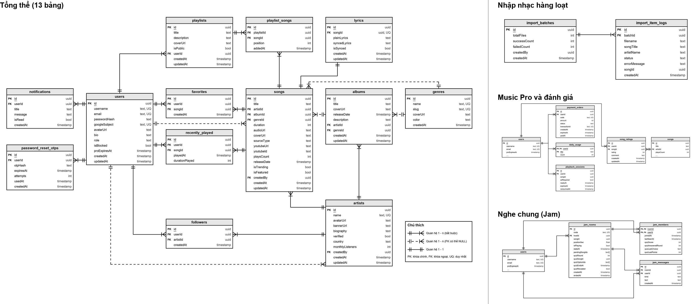
Sơ đồ thực thể liên kết (ERD)
22 bảng · Ký pháp chân chim (Crow's Foot): nét liền là liên kết bắt buộc, nét đứt là khóa ngoại có thể NULL
Notes:
Đây là sơ đồ ERD của toàn bộ 22 bảng, theo ký pháp chân chim. Bên trái là phần tổng thể gồm 13 bảng: bảng songs là trung tâm, liên kết với artists, albums, genres và lyrics; bảng users liên kết với playlists, notifications, password_reset_otps và qua các bảng trung gian favorites, recently_played, followers. Bên phải là ba nhóm bảng còn lại: nhập nhạc hàng loạt gồm import_batches và import_item_logs; Music Pro và đánh giá gồm payment_orders, daily_usage, playback_sessions, song_ratings; và Nghe chung gồm jam_rooms, jam_members, jam_messages. Nét đứt thể hiện khóa ngoại có thể NULL, ví dụ albumId và genreId của bài hát. Sơ đồ chi tiết có thể mở trong tệp draw.io của nhóm.

Slide 7

Kiến trúc tổng thể của hệ thống
Người dùng
React SPA
RESTful API
PostgreSQL
Trình duyệt trên máy tính, điện thoại
Vite, TypeScript - Vercel
Node.js, Express - Vercel
Prisma ORM - Supabase
8 nhóm API
/api/auth
/api/songs
/api/artists, albums
/api/playlists, favorites, history
/api/search
/api/music-pro
/api/jam
/api/admin
Notes:
Hệ thống theo mô hình Client - Server, mã nguồn tổ chức dạng Monorepo gồm client và server. Trình duyệt trên máy tính hoặc điện thoại tải ứng dụng React một trang; ứng dụng gọi RESTful API viết bằng Express; API truy cập PostgreSQL qua Prisma ORM. Máy chủ chia thành tám nhóm API: xác thực, bài hát, ca sĩ và album, thư viện cá nhân, tìm kiếm, Music Pro, nghe chung và quản trị. Mỗi nhóm đi qua các lớp bảo vệ như kiểm tra JWT, giới hạn tần suất và kiểm tra dữ liệu bằng Zod.

Slide 8
Kết quả đạt được
7
22
23
8
nhóm chức năng
bảng CSDL, đạt 3NF
chức năng đã cài đặt
nhóm RESTful API
Khảo sát, xác định yêu cầu và lập kế hoạch thực hiện 10 tuần
Thiết kế CSDL 22 bảng, 26 liên kết; từ điển dữ liệu, ràng buộc toàn vẹn, chỉ mục
Hoàn thiện phân hệ người dùng và phân hệ quản trị trên React và Node.js / Express
Website đã triển khai trực tuyến tại musicwave-app.vercel.app
Notes:
Về kết quả, nhóm đã hoàn thành bảy nhóm chức năng đề ra; thiết kế cơ sở dữ liệu 22 bảng đạt dạng chuẩn 3 với đầy đủ từ điển dữ liệu, ràng buộc và chỉ mục; cài đặt 23 chức năng trên tám nhóm API. Website đã được triển khai trực tuyến tại địa chỉ musicwave-app.vercel.app và hoạt động ổn định.

Slide 9


Hạn chế và hướng phát triển
Hạn chế
Hướng phát triển
Cột role, sourceType, status dùng kiểu TEXT, chưa có enum hoặc ràng buộc CHECK
Một bài hát chỉ gắn một ca sĩ, một thể loại; chưa hỗ trợ featuring
Bảng recently_played tăng nhanh, cần cơ chế lưu trữ hoặc xóa định kỳ
Gợi ý nhạc thông minh bằng AI theo thói quen nghe
Nghe nhạc ngoại tuyến (PWA, IndexedDB)
Mở rộng cổng thanh toán VNPay, MoMo, Stripe
Cổng dành cho nghệ sĩ độc lập (Artist Studio)
Notes:
Hệ thống còn một số hạn chế: một số cột như role, sourceType đang dùng kiểu TEXT và kiểm tra ở tầng ứng dụng; mỗi bài hát mới gắn một ca sĩ và một thể loại; bảng lịch sử nghe tăng nhanh. Hướng phát triển gồm: gợi ý nhạc bằng AI, nghe nhạc ngoại tuyến, mở rộng cổng thanh toán và xây dựng cổng riêng cho nghệ sĩ độc lập.

Slide 10
Cảm ơn thầy đã lắng nghe
Nhóm 1 rất mong nhận được câu hỏi và góp ý của thầy
Demo: musicwave-app.vercel.app
Notes:
Phần trình bày của nhóm đến đây là kết thúc. Nhóm xin cảm ơn thầy đã lắng nghe, và xin mời thầy xem demo trực tiếp tại địa chỉ musicwave-app.vercel.app. Nhóm rất mong nhận được câu hỏi và góp ý của thầy.

